Slide 1
COMPONENTES DEL SISTEMA DE EMERGENCIAS MÉDICAS

Slide 2
¿Que es el sistema de emergencias médicas?
Representa una red de recursos (incluye individuos y organizaciones) comunitarios y personal médico que proveen cuidado de emergencia a víctimas que han sufrido lesiones o una enfermedad repentina (American Red Cross, 1996, p. 4; Grant & Murray, 1987, pp. 22-24; Stout, 1992).
Es una cadena construida de diversas unidades, las cuales dependen una de la otra.

Slide 3
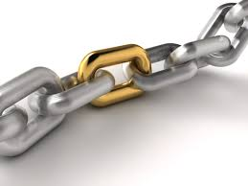
Componentes
La cadena de recursos humanos/comunitarios que constituyen el sistema de emergencias médicas son representadas por los siguientes grupos o eslabones:

Slide 4
ESLABÓN 1:
Respuesta Comunitaria. Una situación de emergencia puede ocurrir en cualquier lugar y momento. Antes de prestar la atención a las personas lesionadas, cada auxiliador comunitario debe estar en capacidad de reconocer las características de la emergencia.
La actuación ante una emergencia debe contemplar una decisión de cuando y cómo se debe intervenir, si se tienen los conocimientos y la habilidad para hacerlo, reconociendo las propias limitaciones, de manera que no se genere un riesgo adicional de tipo personal.
LA CALIDAD DE LA RESPUESTA COMUNITARIA DEPENDE DEL GRADO DE PREPARACIÓN DE LOS INDIVIDUOS QUE LA CONFORMAN

Slide 5
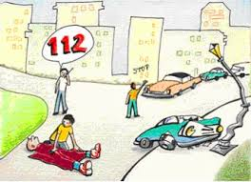
1. La respuesta del ciudadano:
Representa la cadena más importante y crucial del sistema.
Funciones:
Reconocer la enfermedad o lesión
Activar el sistema de emergencias médicas.
Este sistema se activa en el instante que se llame al número de emergencias o al notificar un rescatador cercano, por ejemplo, un policía.

Slide 6
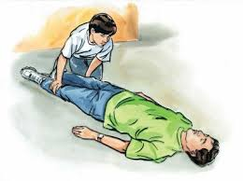
Papel del ciudadano en el sistema de emergencias médicas:
Reconocer que existe una emergencia.
Decidir y actuar.
Llamar a los profesionales del sistema de emergencias médicas.
Proveer la primera ayuda.

Slide 7
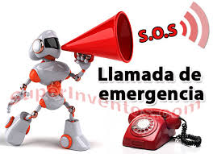
ESLABÓN 2:
Notificación Oportuna. Al igual que en los planes de evacuación y atención de emergencias, la notificación oportuna es la clave para el buen funcionamiento de los esquemas operativos.
En esta cadena, la solicitud oportuna de ayuda externa permite a las entidades de apoyo externo generar respuestas ágiles y mejorar la sobrevida de las personas afectadas.
A nivel individual la correcta notificación de una emergencia puede ser la única y más eficaz acción que una persona de la comunidad pueda asumir en beneficio de las víctimas.

Slide 8
El operador de la línea de emergencias médicas:
Trabaja en el centro de comunicaciones.
Funciones:
Contesta la llamada de ayuda y determina que tipo de ayuda se requiere.
Ofrece instrucciones al ciudadano que llama en cuanto a como ayudar al personal del sistema de emergencia médicas cuando llegue.

Slide 9
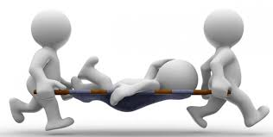
ESLABÓN 3:
Atención Inicial. Esta atención es prestada por la misma comunidad en casi todos los casos, mientras llega la ayuda solicitada.
La calidad de la prestación de este servicio comunitario depende también de los niveles de conocimiento ciudadano sobre las técnicas básicas de primeros auxilios o de soporte vital básico en la primera respuesta.

Slide 10
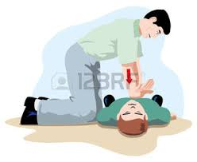
El rescatador/socorrista principal (“primer respondiente"):
Representa aquellos rescatadores profesionales que llegan primero a la escena del accidente.
Pueden ofrecer ayuda médica avanzada. Los primeros respondientes pueden ser los bomberos, policías, oficiales de seguridad industrial, y otras personas con conocimientos y entrenamiento en primeros auxilios.

Slide 11
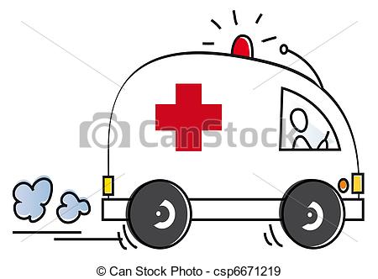
ESLABÓN 4:
Apoyo Externo. La intervención oportuna de las entidades de apoyo externo dependerá en buena medida de una correcta notificación, seguida de la capacidad operativa de cada institución o del sistema en su conjunto.

Slide 12
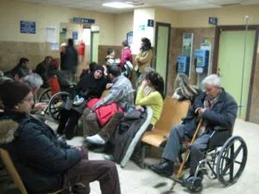
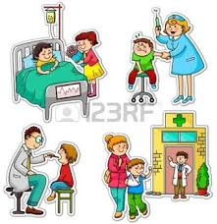
ESLABÓN 5:
Atención Hospitalaria. La adecuación de los planes hospitalarios para emergencias externas, permitirán garantizar a las víctimas una atención oportuna y una asignación de destino acorde con las características de sus lesiones y el pronóstico.

Slide 13
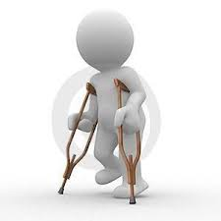
ESLABÓN 6:
Rehabilitación. Esta rehabilitación debe contemplar no sólo el aspecto físico, sino psicológico, económico u otros según cada caso y la severidad del daño sufrido.
El equipo de rehabilitación se encuentra constituido por: médico general, fisiatras, ortopedistas, terapistas físicos, psicólogos, trabajadores sociales, entre otros

Slide 14
